Slide 1
Classroom Management
Klasse 5

Slide 2
Inhalt
11 Dimensionen
des
Classroom Management
nach Evertson

Slide 3
1. Dimension
Vorbereitung des Klassenraums

Slide 4
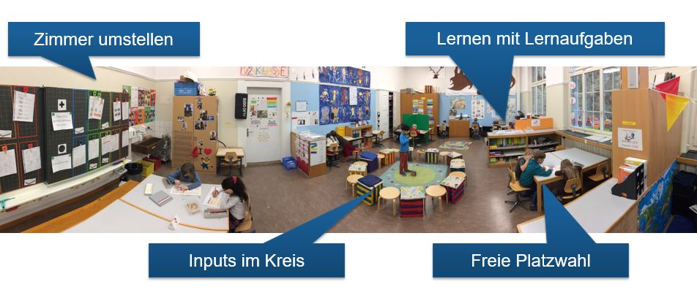
Vorbereitung des Klassenraums -Sitzordnung -> Churrer-Modell

Slide 5
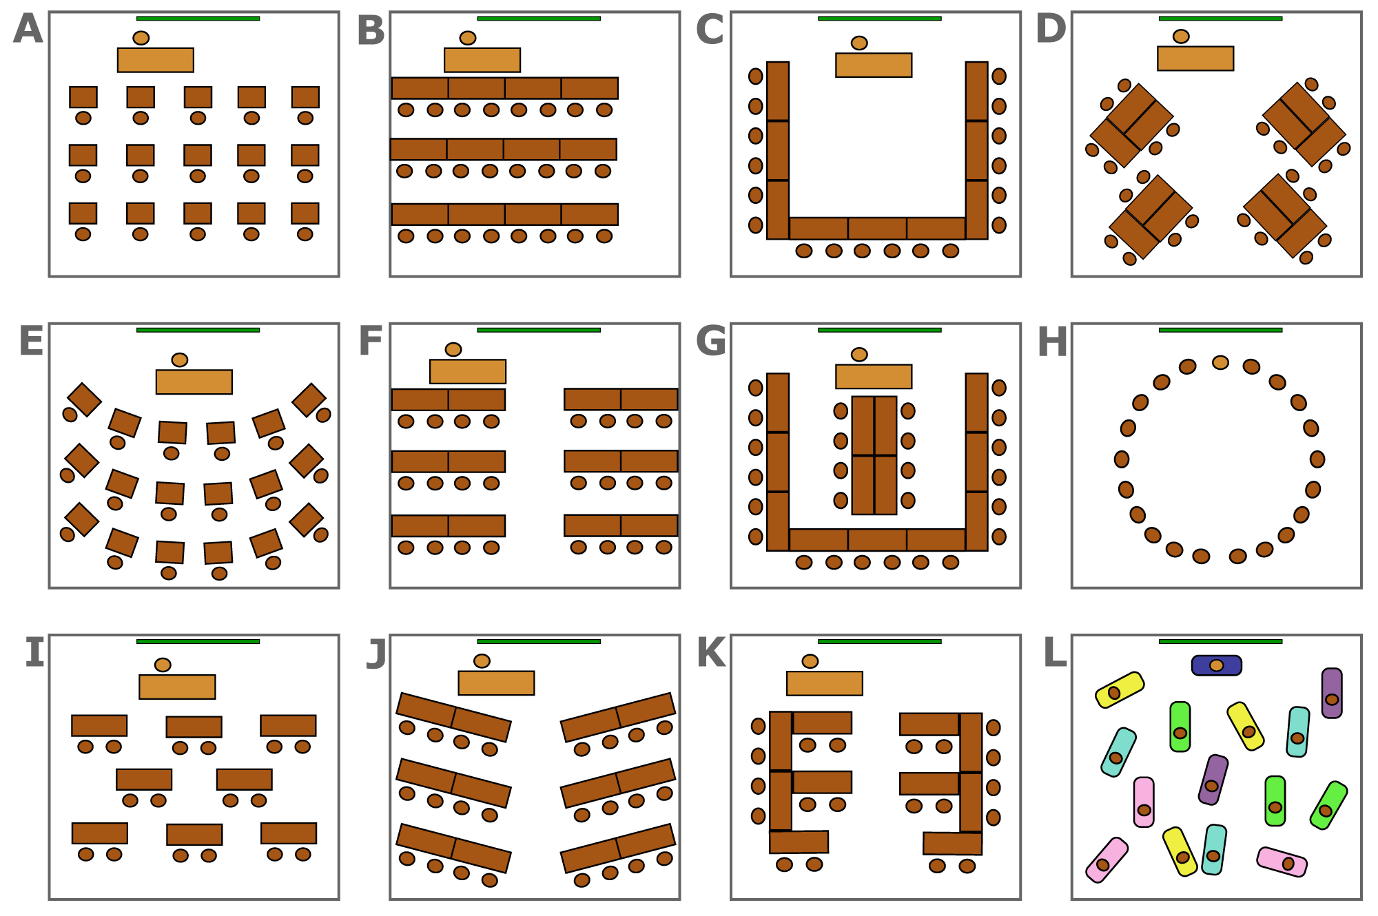
Vorbereitung des Klassenraums -Sitzordnungen

Slide 6
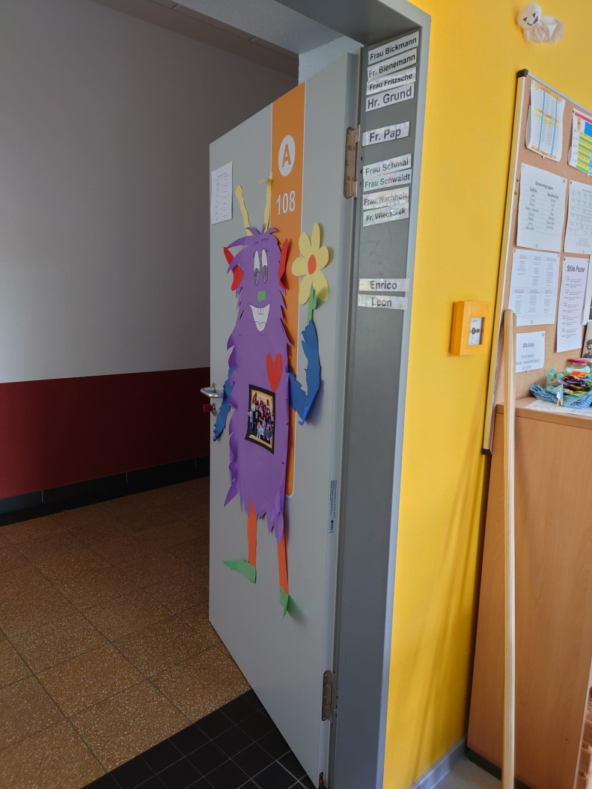
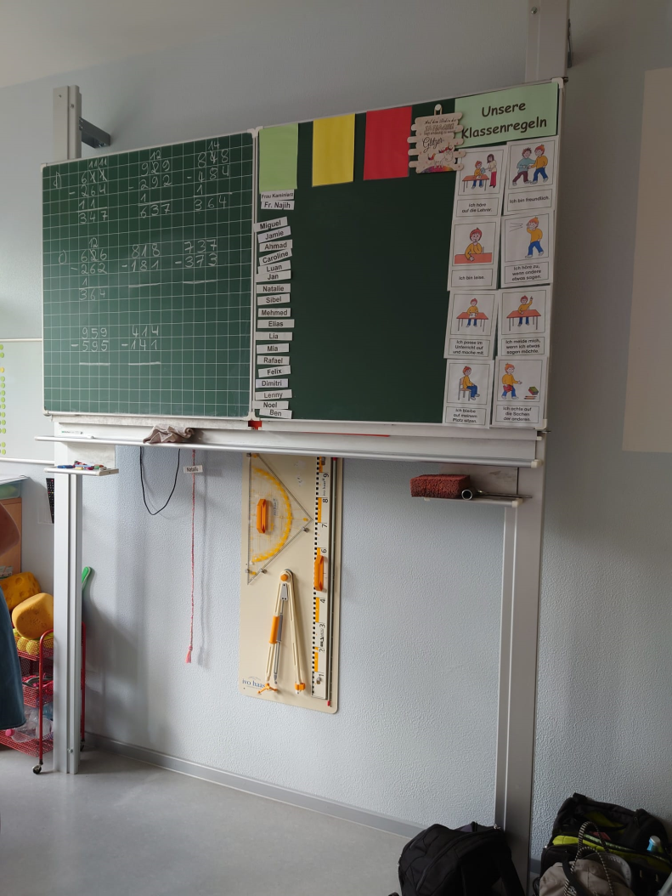
Vorbereitung des Klassenraums Visualisierung Feedbacktafel, Regeln

Slide 7
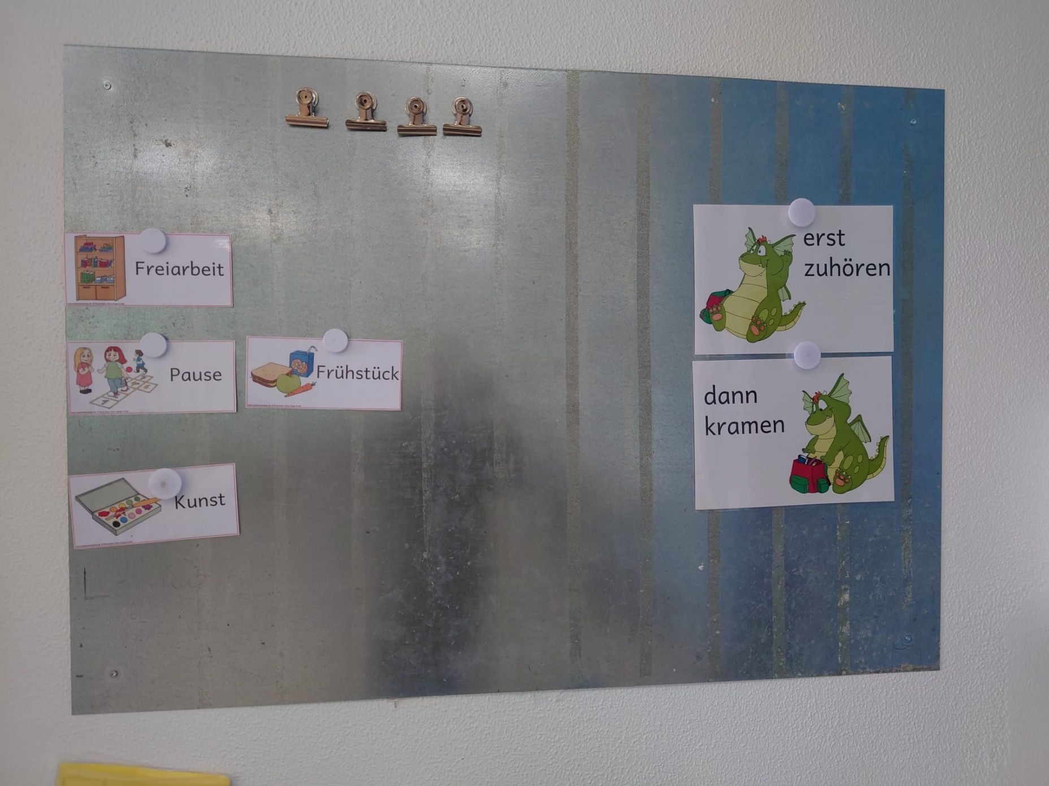

Slide 8
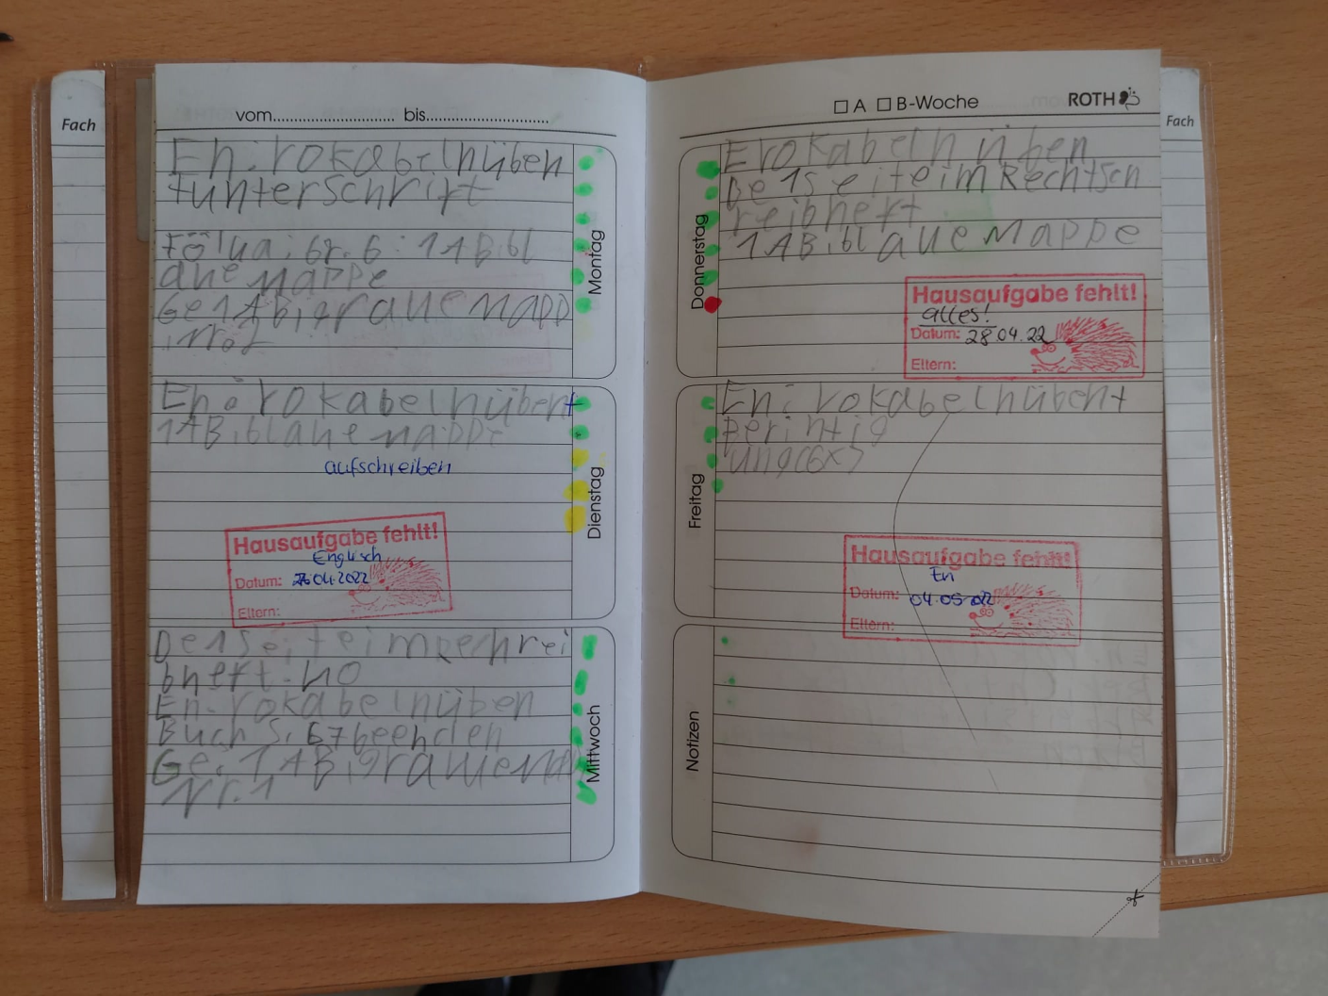
Vorbereitung des Klassenraums Visualisierung Feedbacktafel, Regeln

Slide 9
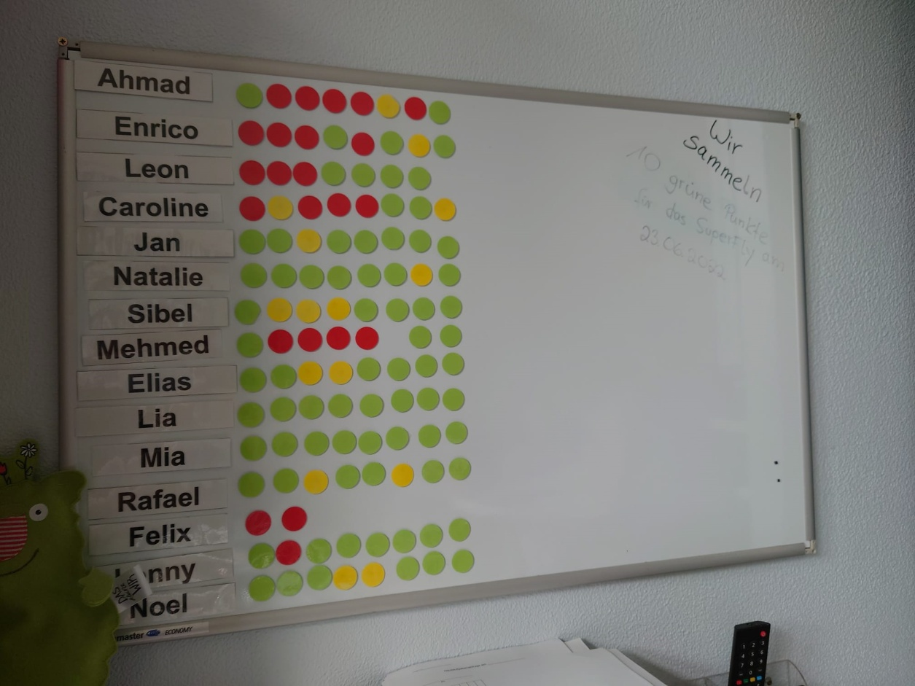
Vorbereitung des Klassenraums Visualisierung Feedbacktafel, Regeln

Slide 10
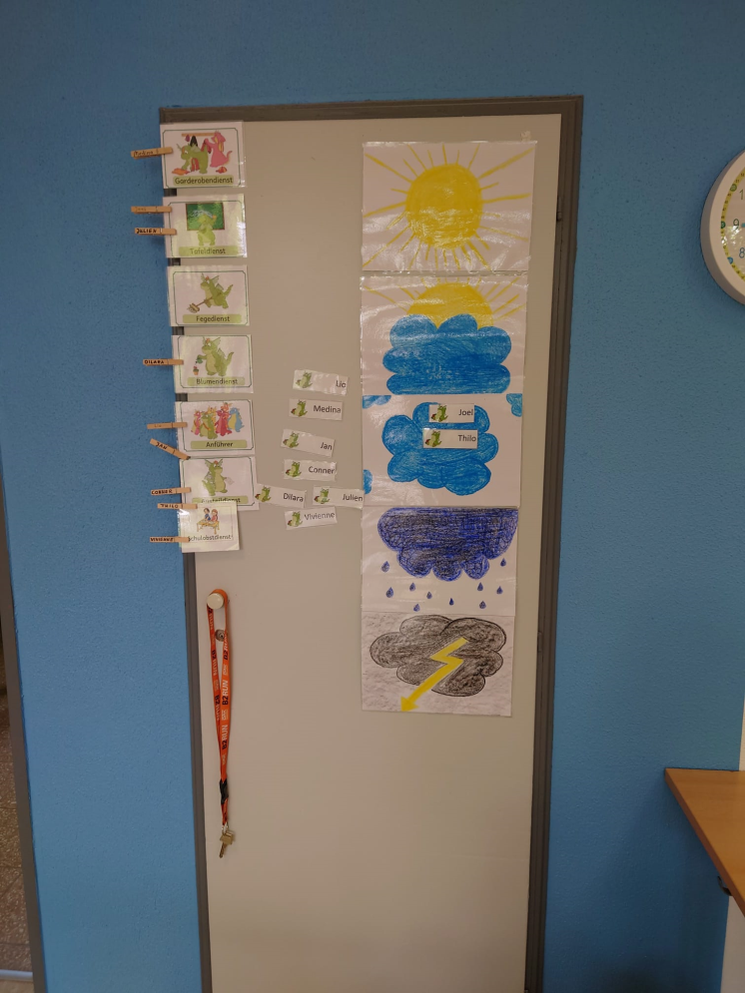
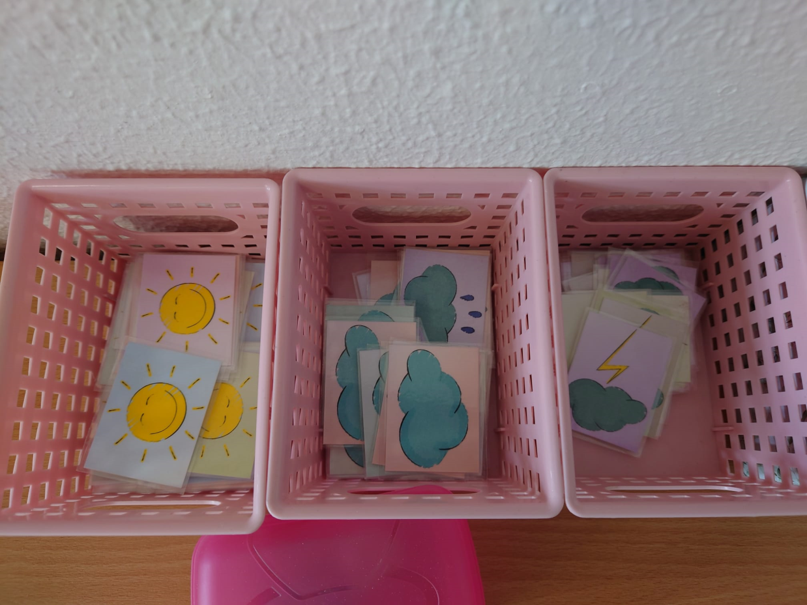
Vorbereitung des Klassenraums Visualisierung Feedbacktafel, Regeln

Slide 11
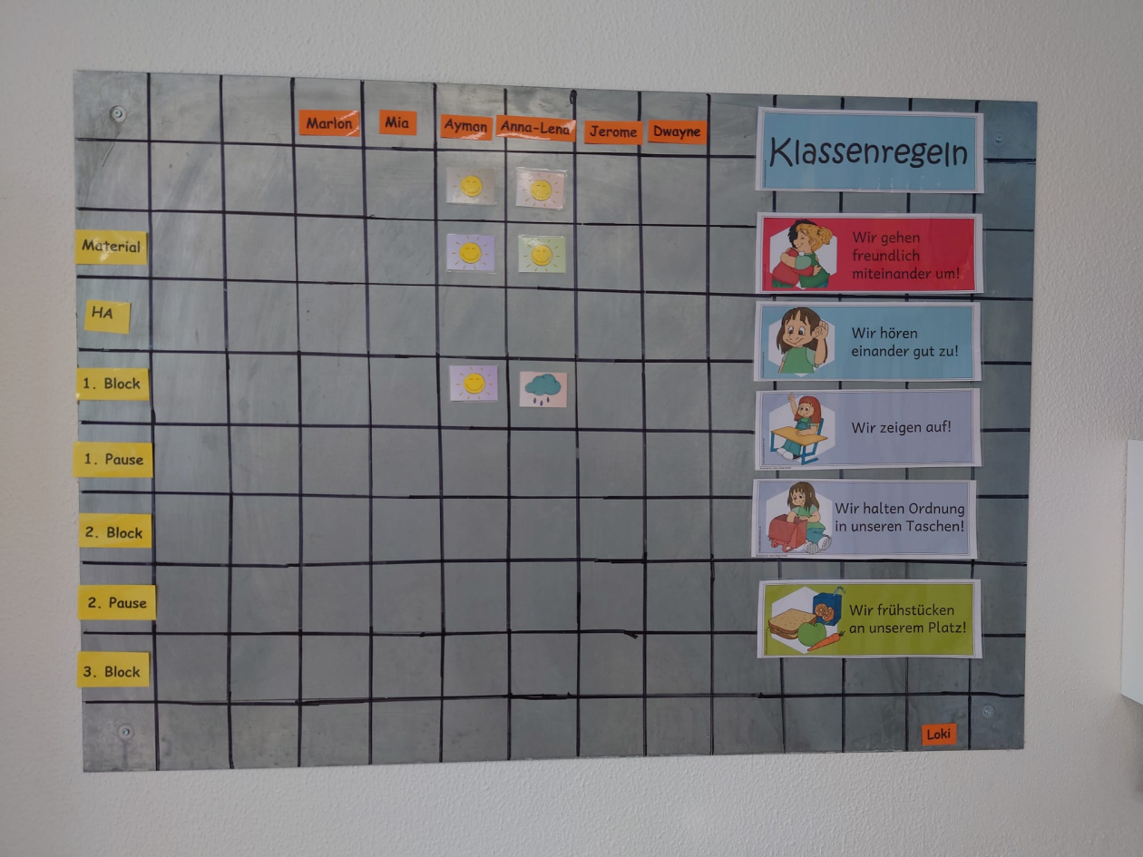

Slide 12
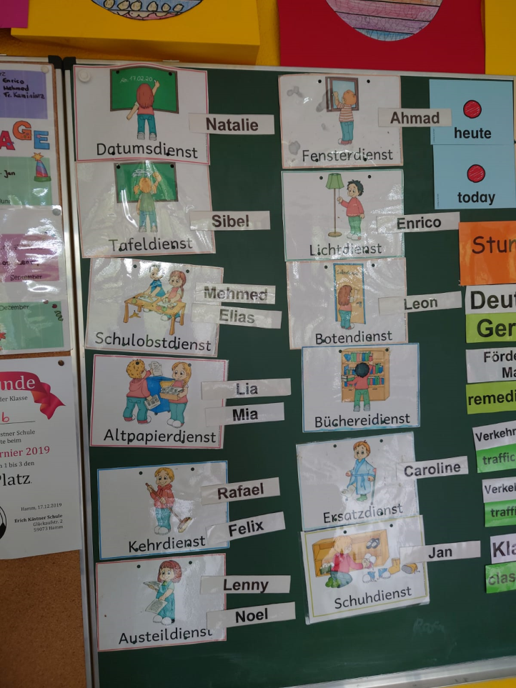
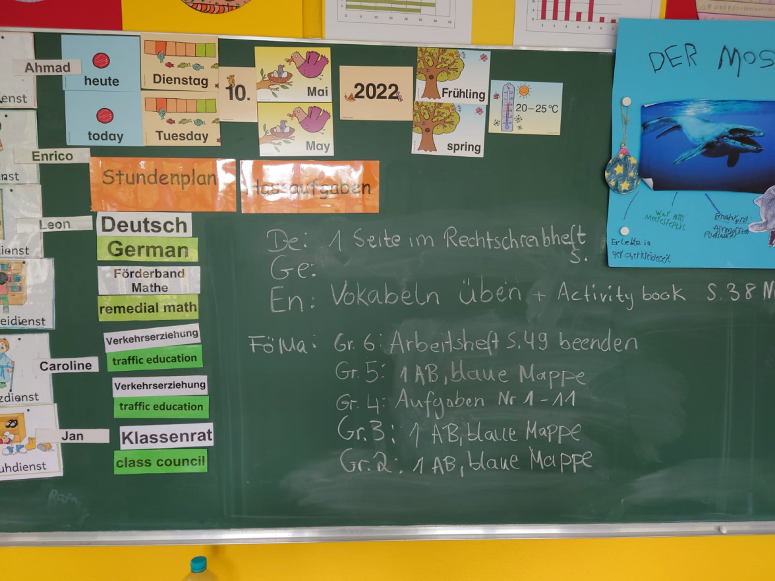
Vorbereitung des Klassenraums Ordnungssysteme (Materialbecher am Platz+Box, Ablageordner für ABs)

Slide 13
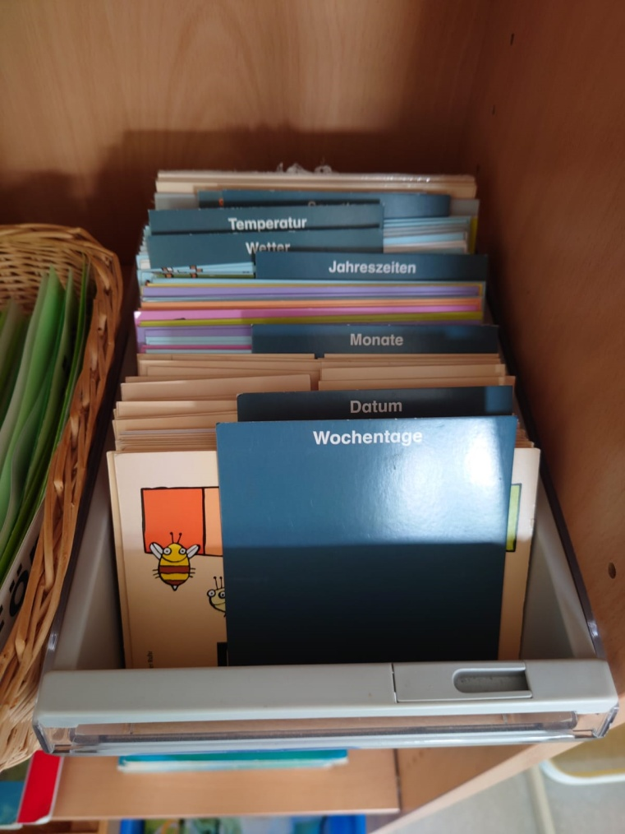
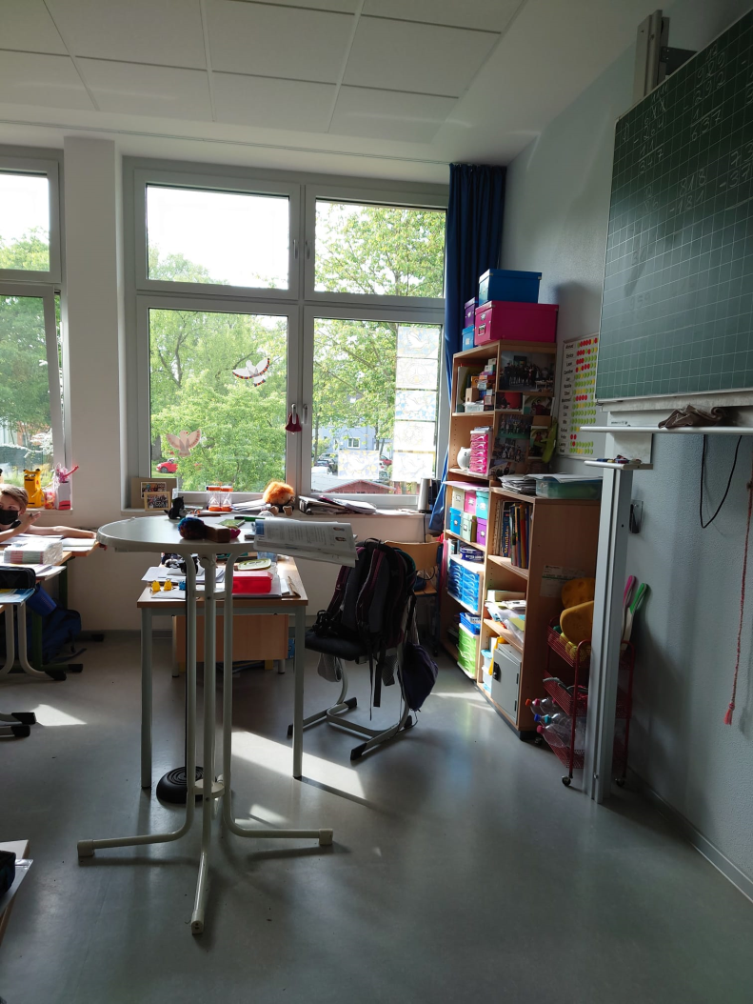
Vorbereitung des Klassenraums Ordnungssysteme (Materialbecher am Platz+Box, Ablageordner für ABs)

Slide 14
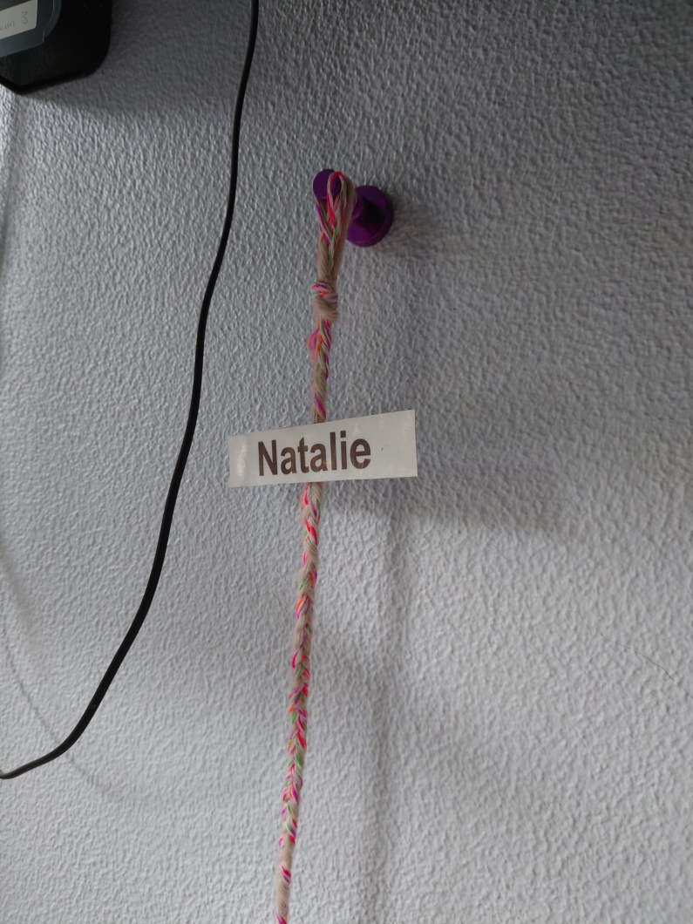
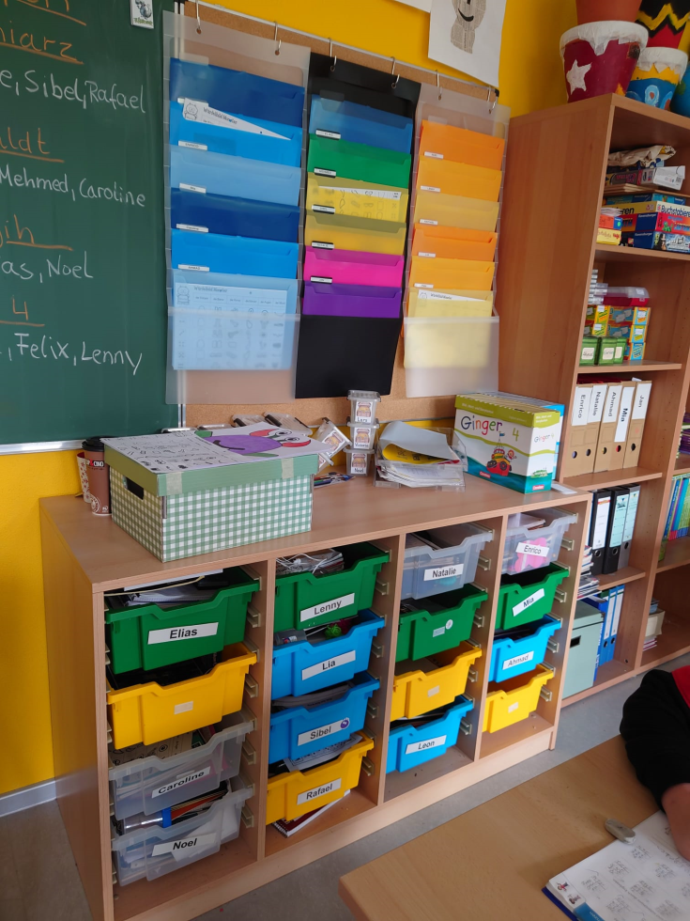
Vorbereitung des Klassenraums Ordnungssysteme (Materialbecher am Platz+Box, Ablageordner für ABs)

Slide 15
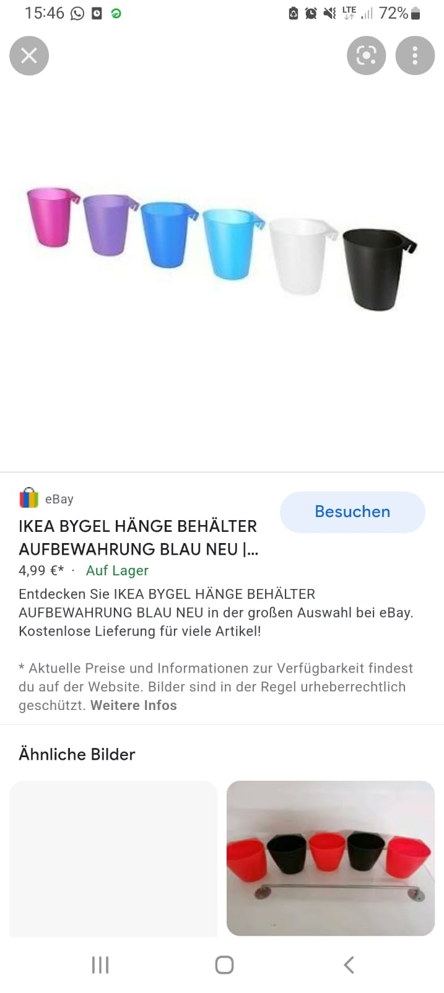
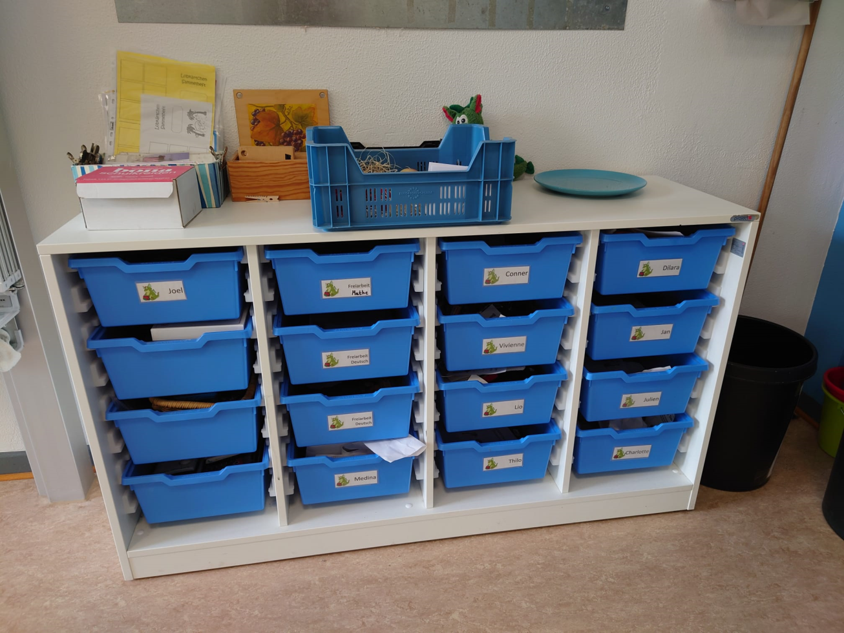

Slide 16
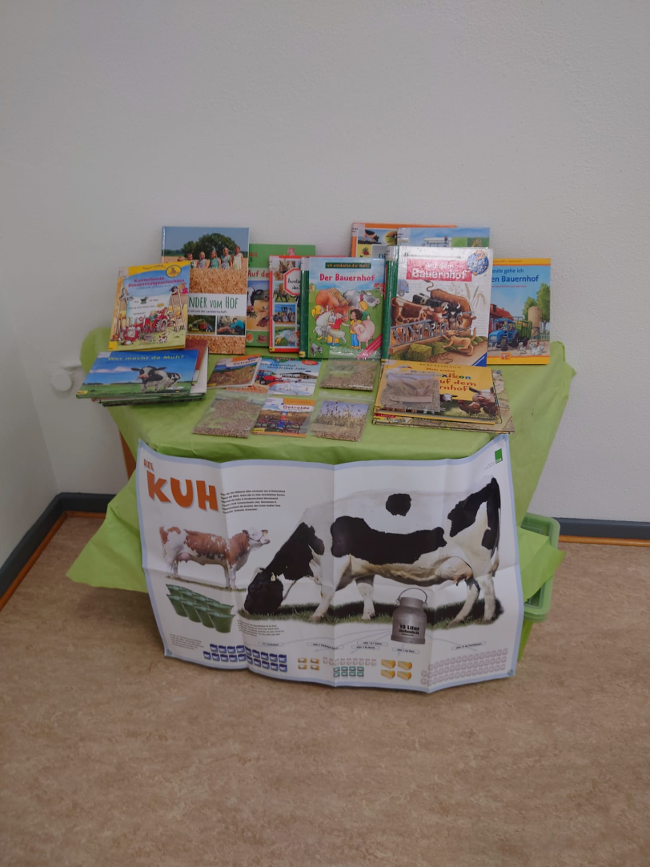
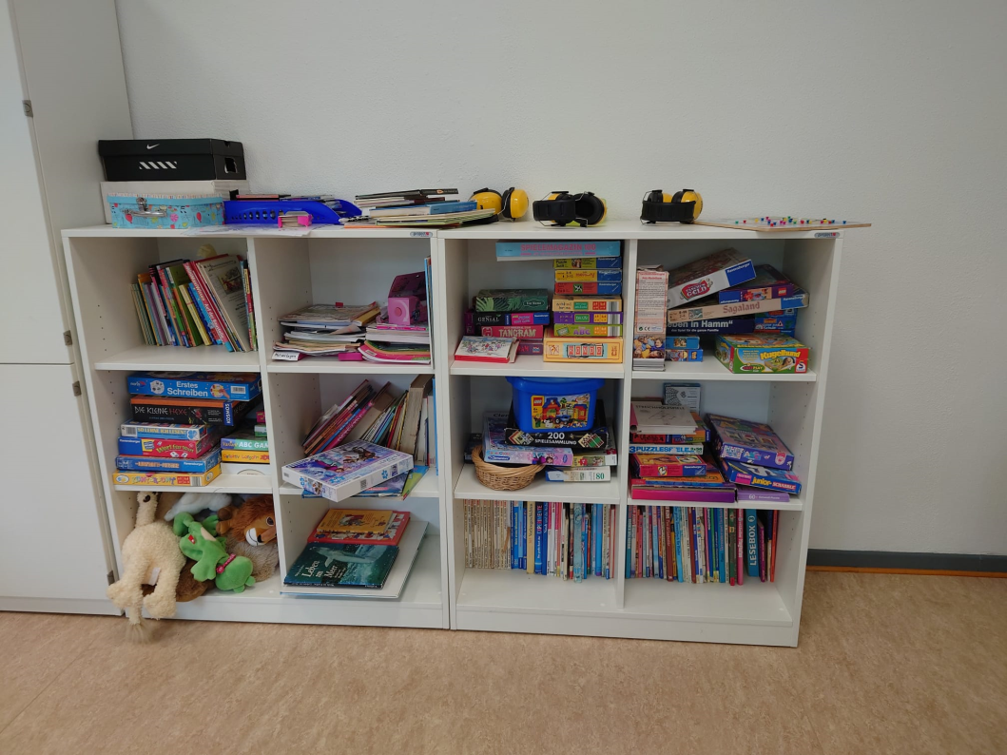

Slide 17
Vorbereitung des Klassenraums Rituale
-Offener Anfang ab 7.45 Uhr (Ankommen, Selbstorganisation, Gesprächsmöglichkeit,Persönliche Begrüßung…)
Namensschild an die Ampel,-Trainingsraumtafel (Tür)
Gemeinsamer Start ab 8.15Uhr
-besprechung des Tagesblaufes, Datum-Tag-Jahr-Jahreszeit-Wetter (Deu-Eng)

Slide 18
2.+3. Dimension Planung u. Unterrichtung von Regeln +Verfahren
-Schul,- Klassenregeln
Trainingsraumprinzip
-Hilfesystem/ Ansprechpartner
-Klassenrat

Slide 19
4. Dimension Festlegung von Konsequenzen
-Feedback,- Rückmeldekultur einführen
-Ampel/ Wolkensystem/ Punkte
-> Belohnung (Schatzkiste, Ausflüge…)
Meldekette- namensschilder

Slide 20
5. Dimension Schaffung eines positiven (Lern,-) Klimas
Positives Selbstbild stärken!
Respektvoller Umgang miteinander
Persönliche Begrüßung, Verabschiedung, Gesprächszeiten
Gemeinsames Frühstück ab 9.20 Uhr

Slide 21
6. Dimension Beaufsichtigung bzw. gezielte Beobachtung der SuS
-Hospitationen,- beobachtungen
-Beobachtungsbögen,- Feedbackbögen
-Teamteaching

Slide 22
7. Dimension Unterricht angemessen vorbereiten
Motivation stärken
Ansprechendes Material
Differenzierung
-Bedürfnisse-inhalt
-Förder-lesen
Methodenvielfalt (aktivierende methoden, Arbeitspausen, Auszeitkarten)

Slide 23
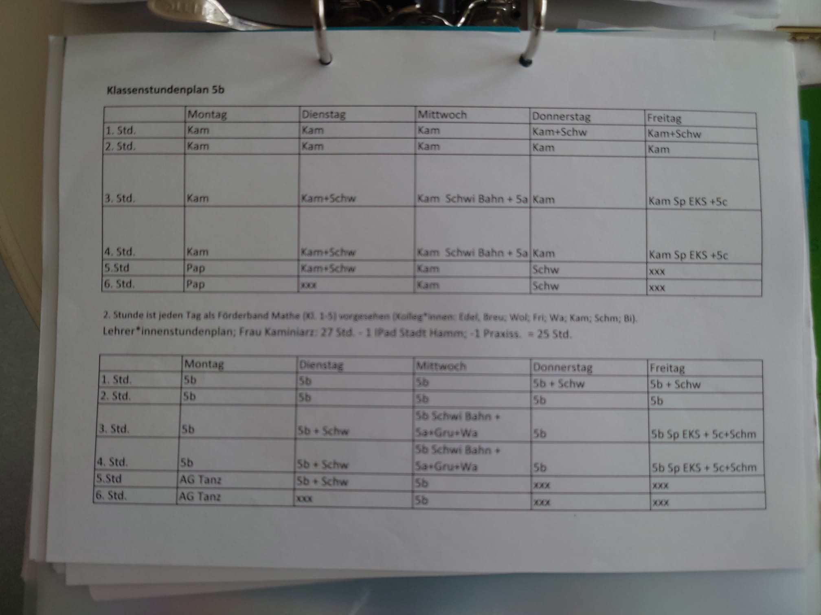

Slide 24
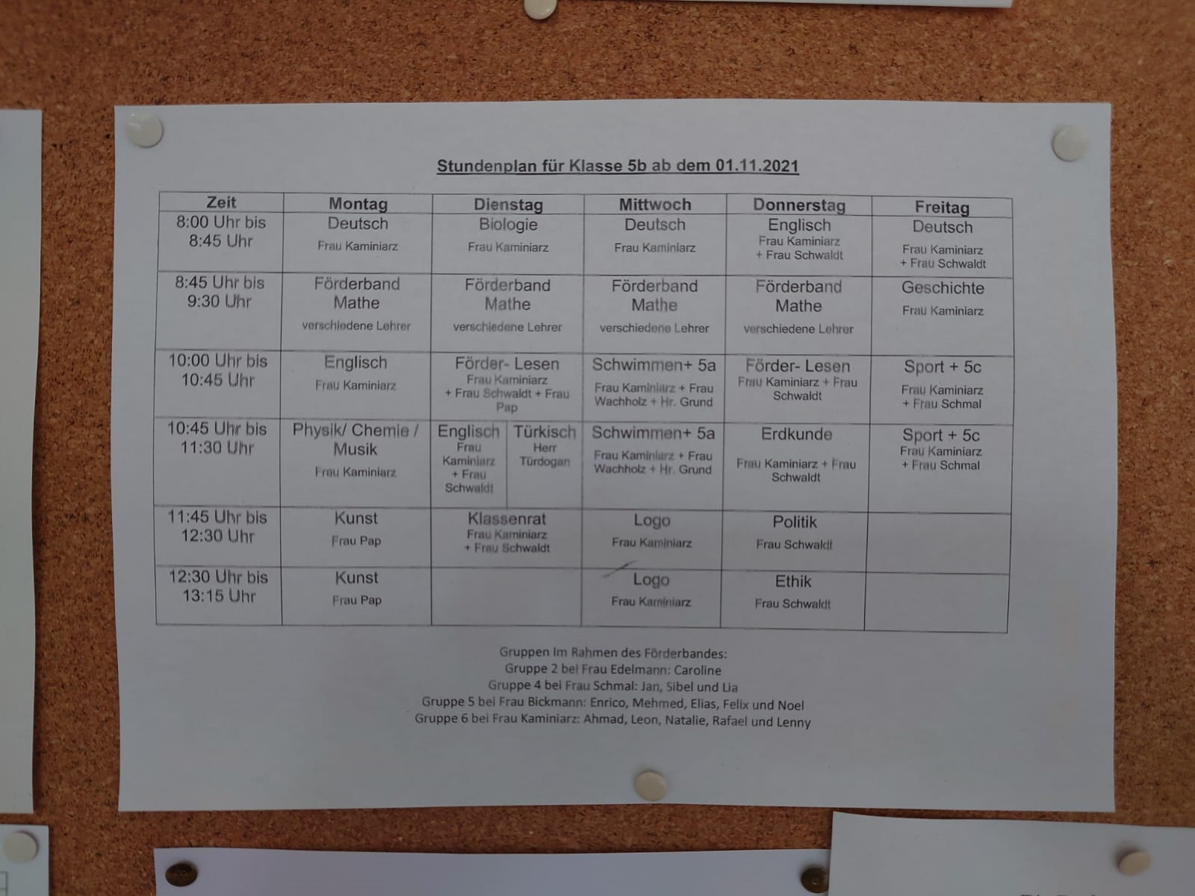

Slide 25
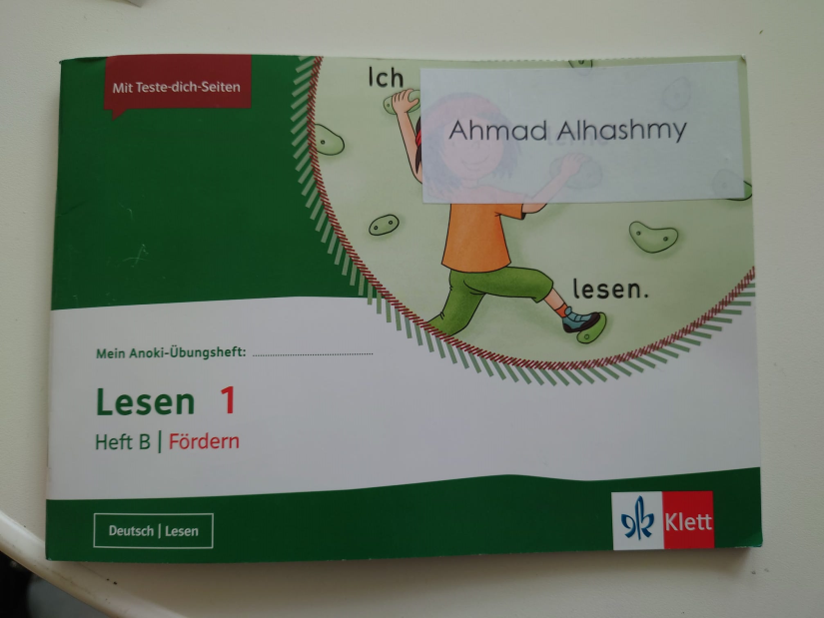
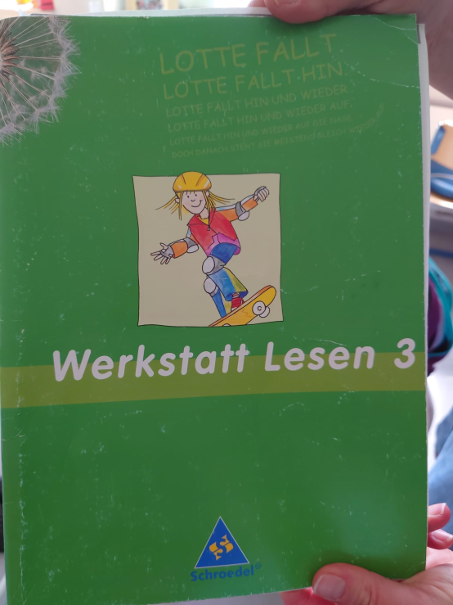
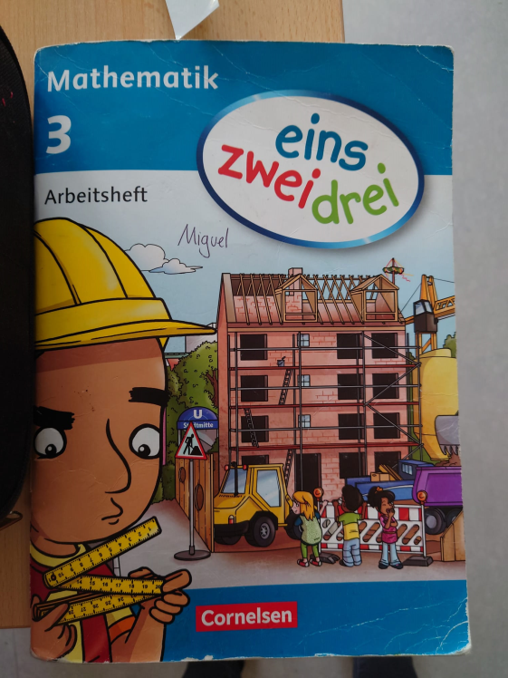
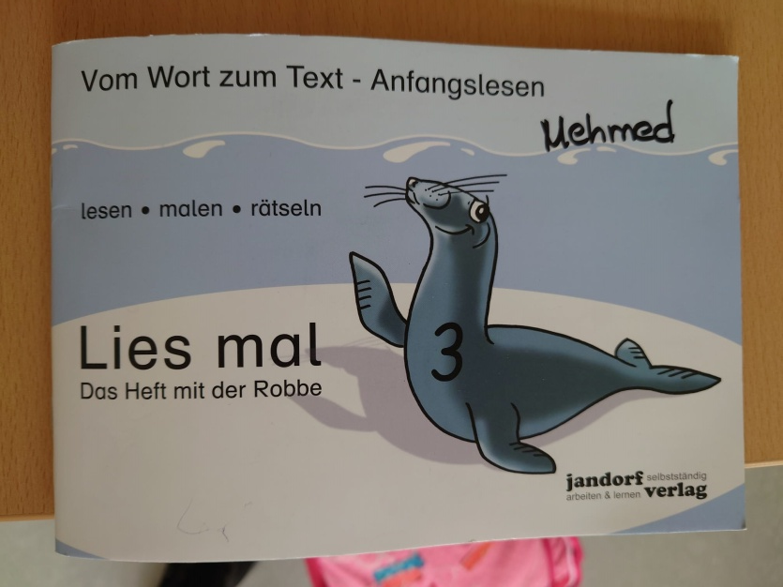
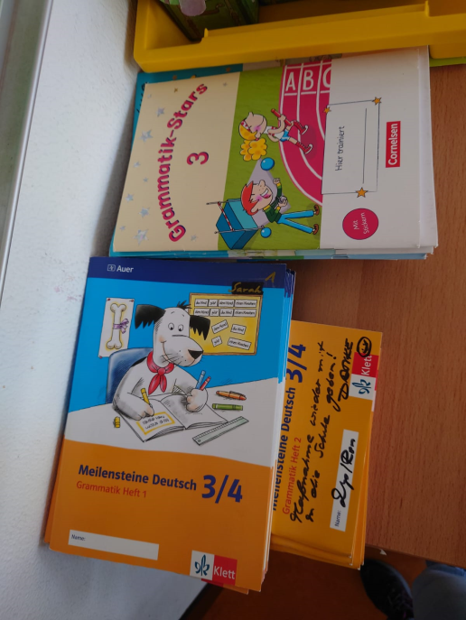
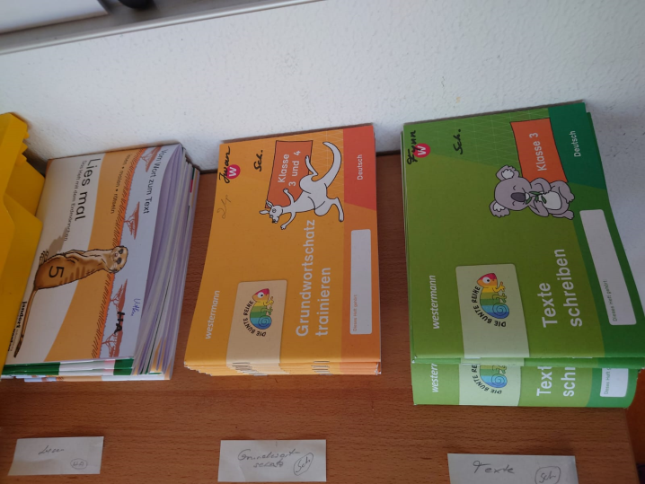

Slide 26
8. Dimension Festlegung von Schülerverantwortlichkeit
-Klassendienste
- Klassenrat
-Selbstständiges Arbeiten fördern!

Slide 27
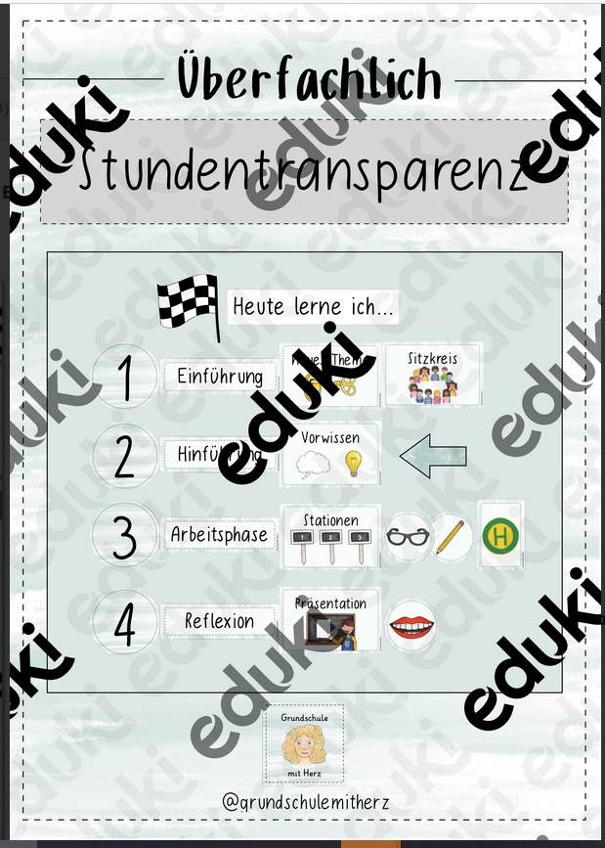
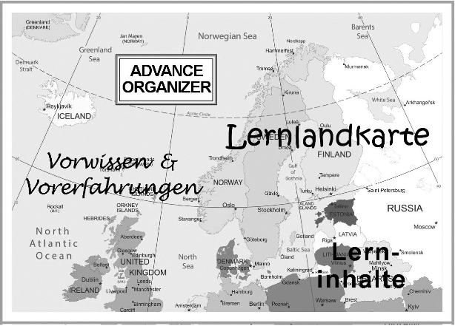
9. Dimension Unterrichtliche Klarheit
Advanced Organizer
Transparenz schaffen- Abläufe und Bedeutsamkeit erkennbar machen…

Slide 28
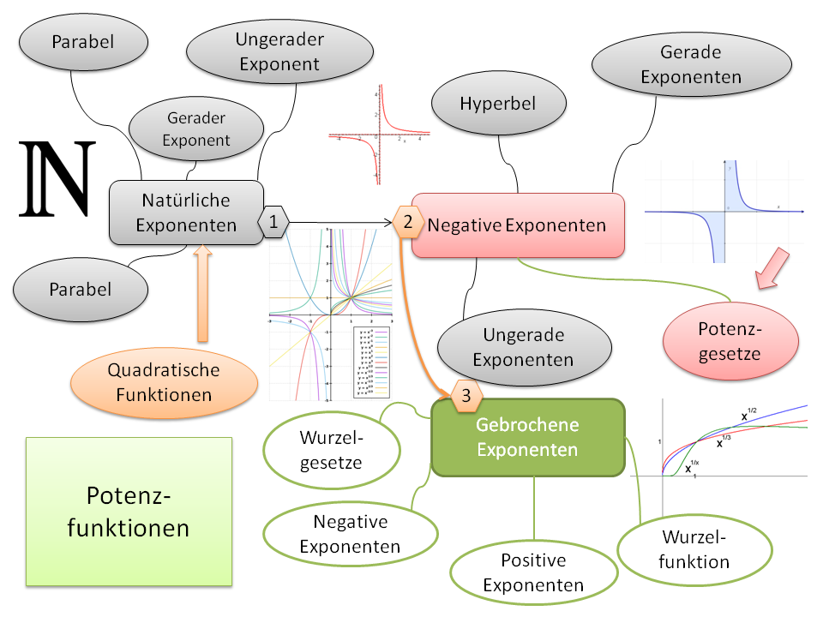
https://www.fraustier.de/advance-organizer-im-unterricht/

Slide 29
10. Dimension Unangmessenes Schülerverhalten unterbinden
-proaktives Lehrerhandeln-> Visualisierung, Verhaltensfeedback
-spiegeln von positiven Verhaltensweisen

Slide 30
11. Dimension Strategien für potenzielle Probleme
Klassenrat
Sozialtraining (Jenny)
individuelle Beratungsgespräche
Trainingsraum

Slide 31
Danke für Eure Aufmerksamkeit☺

Slide 32
Literatur
https://www.schulentwicklung.nrw.de/cms/inklusiver-fachunterricht/lernumgebungen-gestalten/classroom-management/classroom-management.html
https://www.spreadshirt.de/shop/design/5+klasse+grundschule+schild+vollgas+fun+sprueche+teenager+t-shirt-D5d811f482225095f547f7bab?sellable=XyEwXdOomXFx50njOwX4-725-9

